Slide 1
BÁO CÁO PBL3 QUÁ TRÌNH LẦN 3
ĐỀ TÀI: HỆ THỐNG NHÀ KÍNH TRỒNG DÂU THÔNG MINH
Nhóm: 06
Trương Văn Cường
Vũ Văn An
Dương Công Khải

Slide 2
Phân công
Họ và tên | Nhiệm vụ riêng | Nhiệm vụ chung
Trương Văn Cường | Viết code cảm biến nhiệt độ, độ ẩm Thiết kế mạch điều khiển rèm Code esp32 kết nối wifi đẩy dữ liệu lên web | Lắp ráp ra mô hình Viết báo cáo
Dương Công Khải | Viết code cảm biến cường độ ánh sáng Thiết kế mạch điều khiển đèn Thi công mạch
Vũ Văn An | Viết code cảm biến độ ẩm đất Thiết kế mạch điều khiển máy bơm Code web

Slide 3
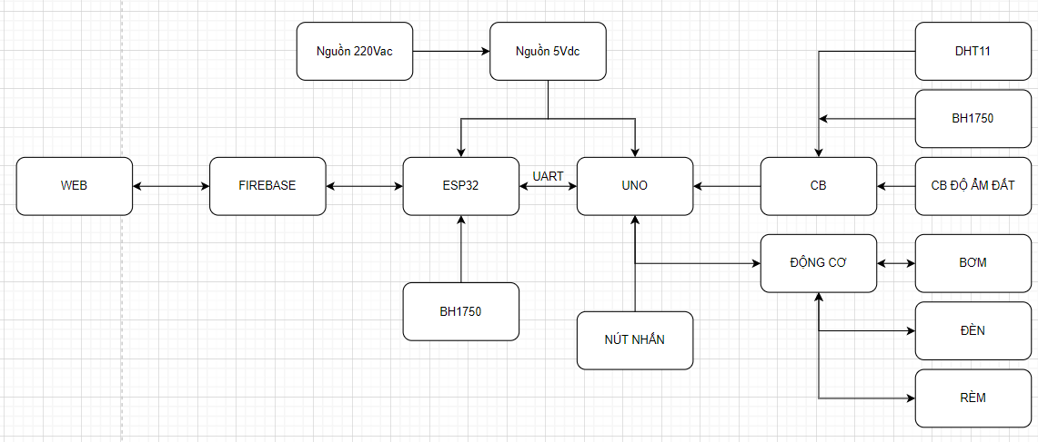
Sơ đồ khối

Slide 4
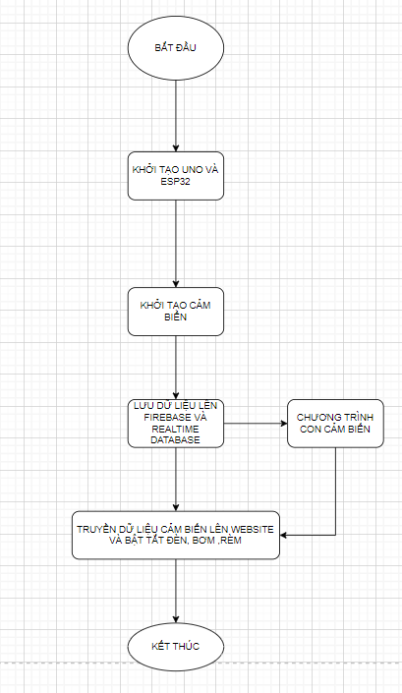
Lưu đồ hệ thống

Slide 5
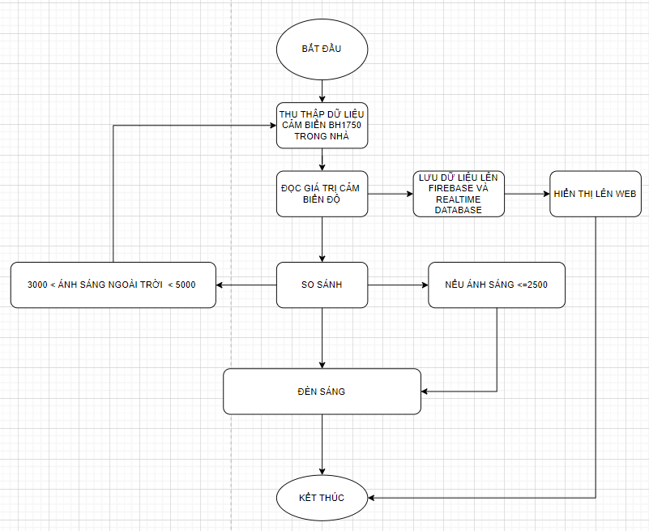
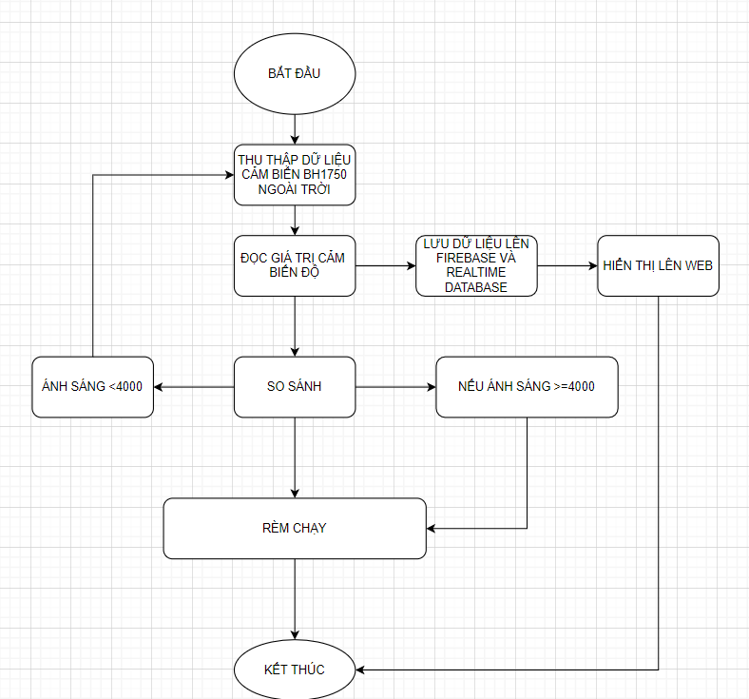

Slide 6
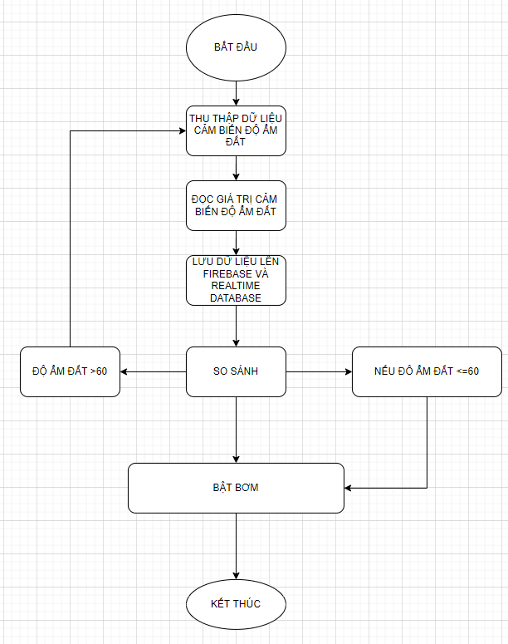
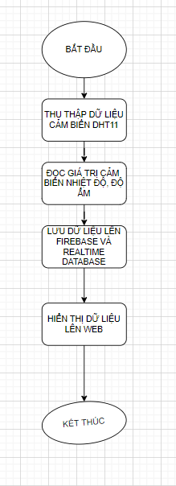

Slide 7
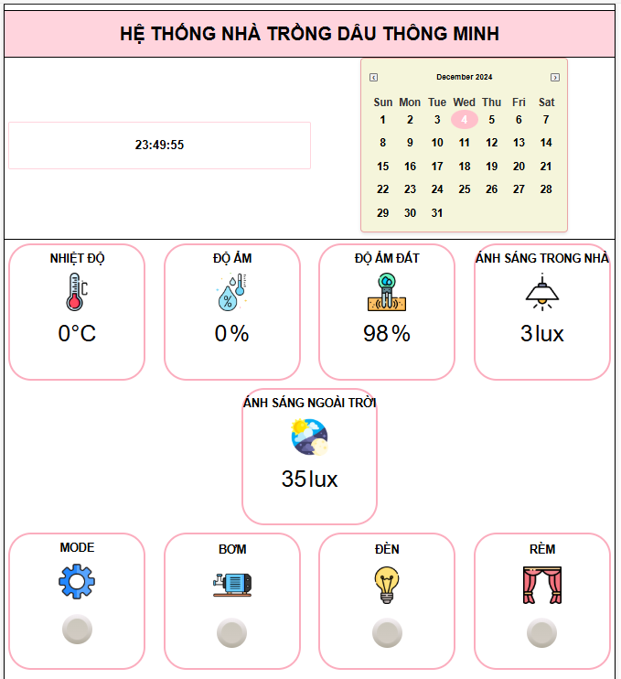
Giao diện Web

Slide 8
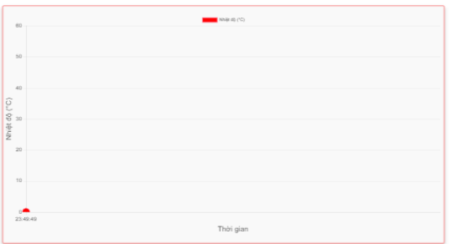
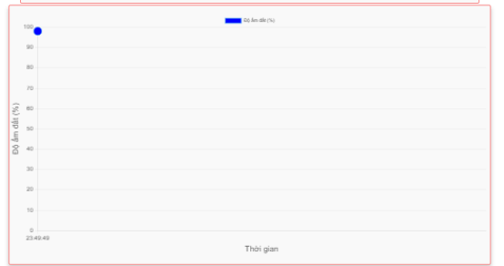
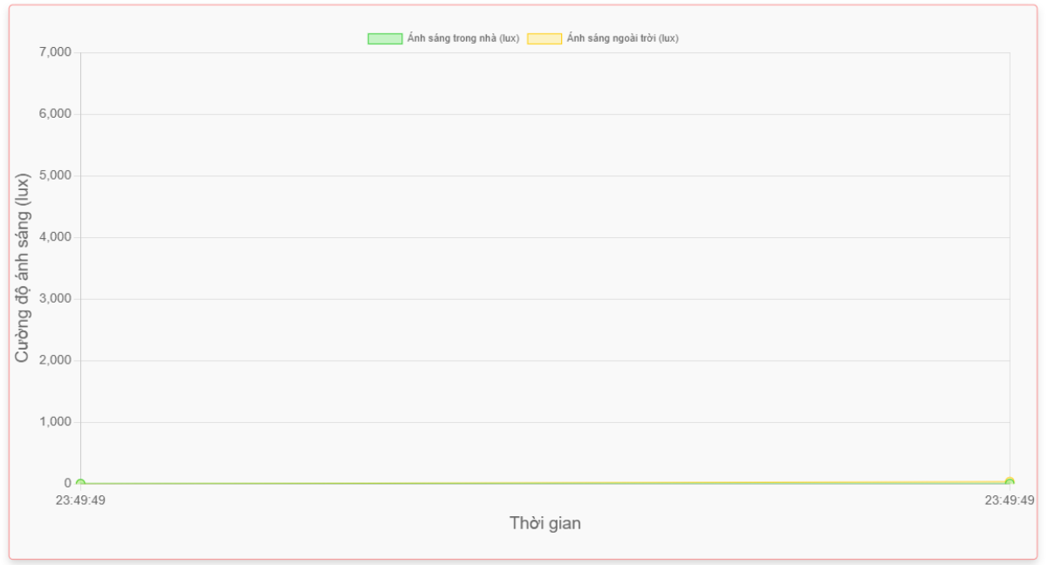

Slide 9
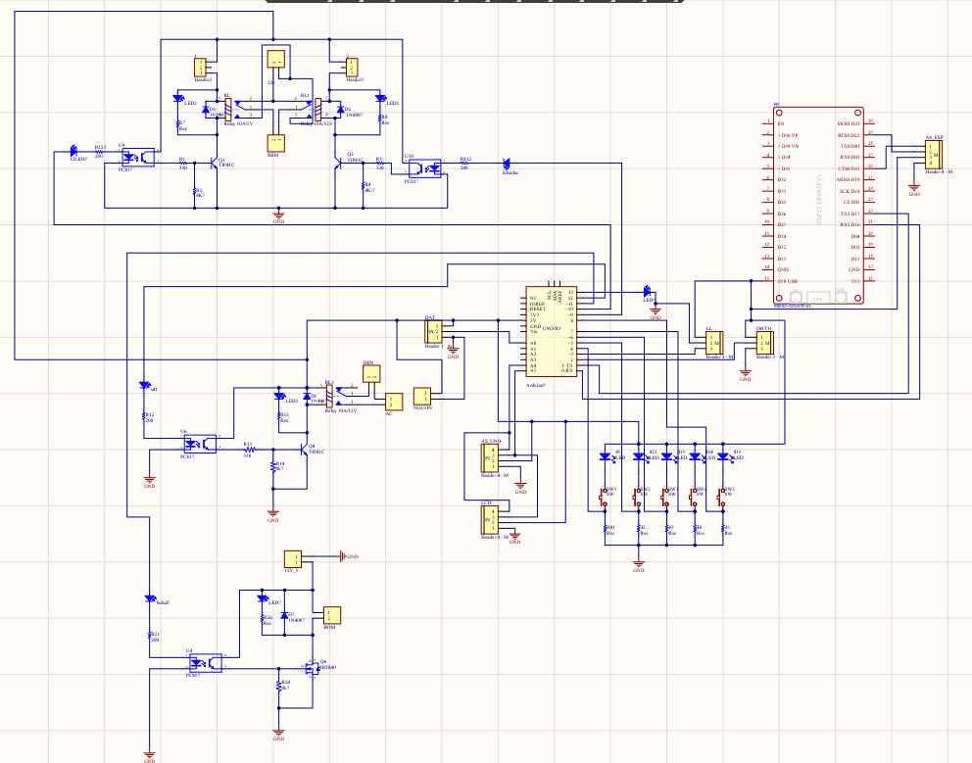
Thiết kế và thi công mạch
Sơ đồ nguyên lí:

Slide 10
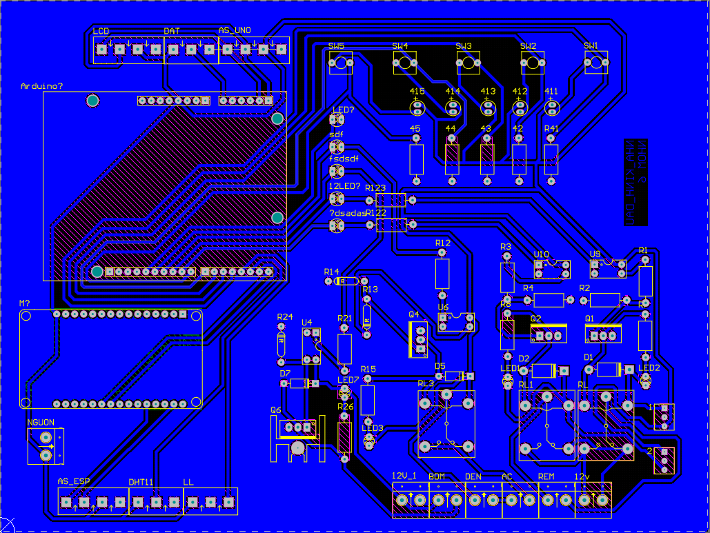
Mạch PCB:

Slide 11
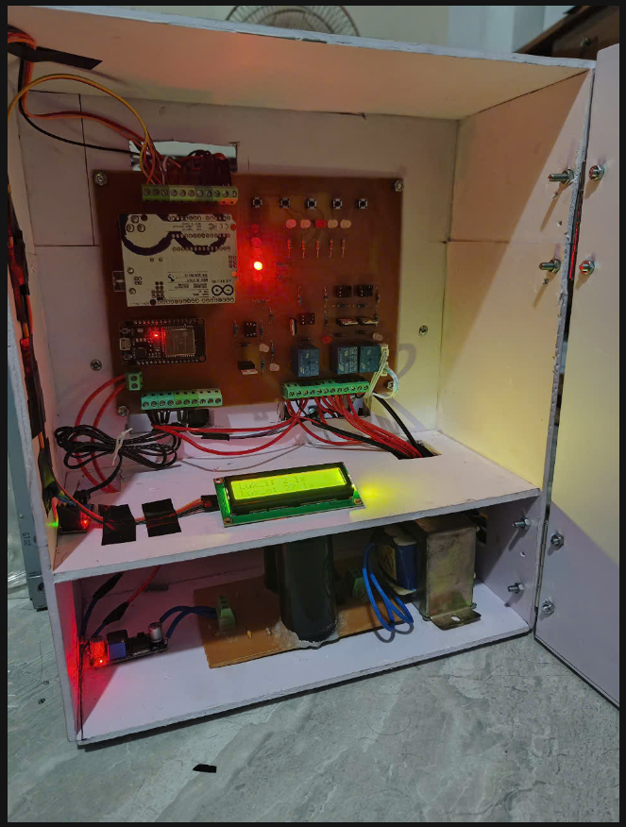
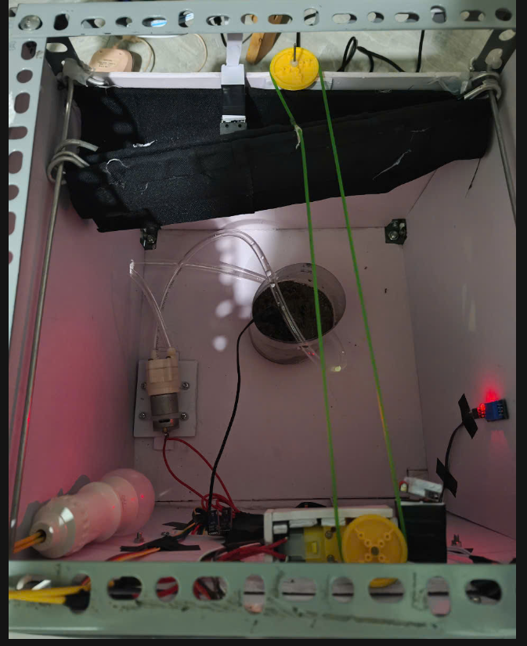
Mô hình thi công

Slide 12
Kết luận
Hệ thống sau khi thi công đã đạt yêu cầu đề ra:
Khả năng cập nhật dữ liệu của các cảm biến và trạng thái nút bấm truyền lên website
Có thể điều khiển đèn, bơm, rèm bằng website hoặc hệ thống nút bấm tại chỗ
Các cảm biến ánh sáng, nhiệt độ độ ẩm, độ âm đất hoạt động ổn định

Slide 13
Thanks

